Slide 1
Světlo a osvětlení
Mgr. Aleš Peřina, Ph. D.
Notes:
Článek na TZB-info: http://www.tzb-info.cz/1303-umele-osvetleni-vnitrniho-prostredi
Küller R…: Health and behavior of children in classrooms with and without windows. Journal of Environmental Psychology, 1992; 12(4): 305-17. doi:10.1016/S0272-4944(05)80079-9.
Abstrakt: Cílem studie bylo posoudit účinky světla na produkci stresových hormonů, výkon ve třídě, tělesný růst a pracovní schopnosti žáků. Do studie bylo zahrnuto asi 90 žáků, kteří byli ve svém školním prostředí zkoumání po dobu jednoho školního roku. Žáci bylI umístěni ve čtyřech třídách, které se lišily způsobem osvětlení (denní nebo umělé zářivkami). Výsledky ukázaly, že existuje sezónní proměnlivost s větší produkcí stresových hormonů v létě. Žáci umístěni v učebně bez přirozeného denního světla, které bylo nahrazeno fluorescenčním zdrojem, vykazovali výrazné odchylky od přirozené denní a sezónní proměnlivosti. Vysoké hladiny kortizolu v ranní době byly spojeny se společenskostí, zatímco nízké hladiny podporovaly individuální koncentraci. Meziroční tělesný růst byl nejmenší u dětí s nejvyššími úrovněmi ranním kortizolu. Má se za to, že produkce kortizolu měl vliv na zdravotní dispozice. Lze dojít k závěru, že je třeba se vyhýbat trvalému užívání učeben bez dostatečného denního osvětlení.
Engwall M: Lighting, sleep and circadian rhythm: An intervention study in the intensive care unit. Intensive & critical care nursing : the official journal of the British Association of Critical Care Nurses. 2015. Elektronické vydání před tiskem. Doi: 10.1016/j.iccn.2015.07.001
Abstrakt: U pacientů na jednotkách intenzivní péče (JIP), může docházet k narušení jejich cirkadiánních rytmů. Ve výzkumném projektu byly na výzkumných JIP nastaveny různé světelné podmínky. Část I výzkumu měla za cíl porovnat vliv světelných podmínek ve různých pokojích. Výsledky ukázaly rozdíly ve prospěch pacientů v intervenční místnosti (n = 48, p = 0,004), ve které byly nastaveny podmínky kopírující přirozenou cykličnost světla v porovnání s místností, ve které byl v nočních hodinách nastaven větší jas (n = 52). Cílem části II výzkumu bylo popsat subjektivní vjemy pacientů. Pacienti byli dotazováni na tyto aspekty: 'Vliv osvětlení na spánek pacientů', 'Dopad osvětlení / světla na denní rytmus' a ‚uklidňující účinek osvětlení' , Většina z nich měla zkušenosti z poruchami spánku a polovina měla noční můry / znaky narušení cirkadiánního rytmu. Naopak v intervenční místnosti byli téměř všichni pacienti spokojeni s přirozeně cyklickým nastavením světelných podmínek, které spolu s denním světlem podporovaly jejich denní rytmus.

Slide 2
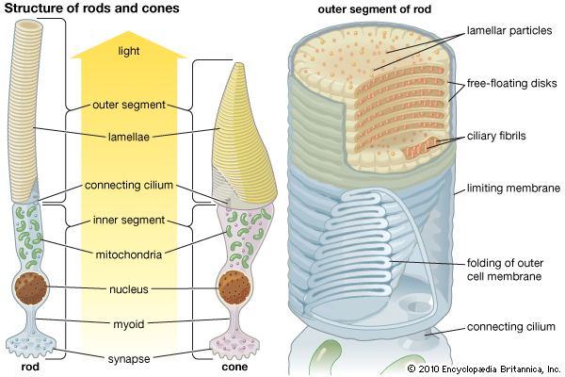
Fyziologie vidění
Optická soustava oka
Rhodopsin: chromoprotein, který díky cis-/trans- izomerii pigmentu (retinol, vit. A) mění membránový potenciál neuronů a zahajuje neurofyziologický děj
Encyclopedia Britanica Inc.

Slide 3
Tma
Protiklad světla, atribut noci
Postřehnutelný úbytek světla.
V přeneseném slova smyslu „období temna“, symbol ošklivosti, úzkosti a strachu.
Tma je také prostředím pro regeneraci organismu, pro podporu obrazotvornosti, prostředím k navození pocitu soukromí a intimity.

Slide 4
Světlo
Světlo se stalo dostupné, je vždy a všude.
Avšak světlo narušilo přirozené prostředí a prolomilo adaptační mechanismy člověka.
Je lépe vidět na práci, lze neustále zvyšovat nároky na člověka a jeho zdroje, je lépe vidět na cestu, takže se díky uměle vyrobenému větlu dokážeme pohybovat relativně bezpečně i v noci.

Slide 5
Světlo: veličiny a jednotky
Svítivost
  Historicky vosková svíce standardních rozměrů
  Svítivost světelného zdroje, který v daném směru emituje monochromatické záření o frekvenci 540×1012 hertzů a jehož zářivost (zářivá intenzita) v tomto směru činí 1/683 wattů na jeden steradián.
  Candela (Cd), jednotka SI
Světelný tok
  Vyzařování světelného zdroje do prostorového úhlu
  1 lumen (Lm) = 1 Cd x rad⁻¹
Intenzita osvětlenosti
  Světelný tok dopadající na jednotku plochu
  1 lux (Lx) = 1 lm x m⁻²

Slide 6
Světlo a zdraví
Zrakový komfort: fyziologické, psychologické a estetické hledisko
Zrakový diskomfort a zraková únava
  Zvýšená frekvence chyb, příspěvek k rozvoji neurologických a psychiatrických chorob
Oslnění
  Důsledek překročení prahu adaptace optické soustavy oka. Pozor na úrazy a bezpečí osob se ztíženou schopností pohybu a orientace
Synchronizace denních rytmů
  Minimální světelná amplituda (uvádí až kolem rozdíl intenzit osvětlení 10⁵ lx)
    Úplněk: 0,5 lx vs. slunečný den 100.000 lx
Notes:
Chepesiuk, R. (2009). Missing the Dark: Health Effects of Light Pollution. Environmental Health Perspectives , 117(1), A20–A27.
Stephen M. Pauley, Lighting for the human circadian clock: recent research indicates that lighting has become a public health issue, Medical Hypotheses, Volume 63, Issue 4, 2004, Pages 588-596, ISSN 0306-9877

Slide 7
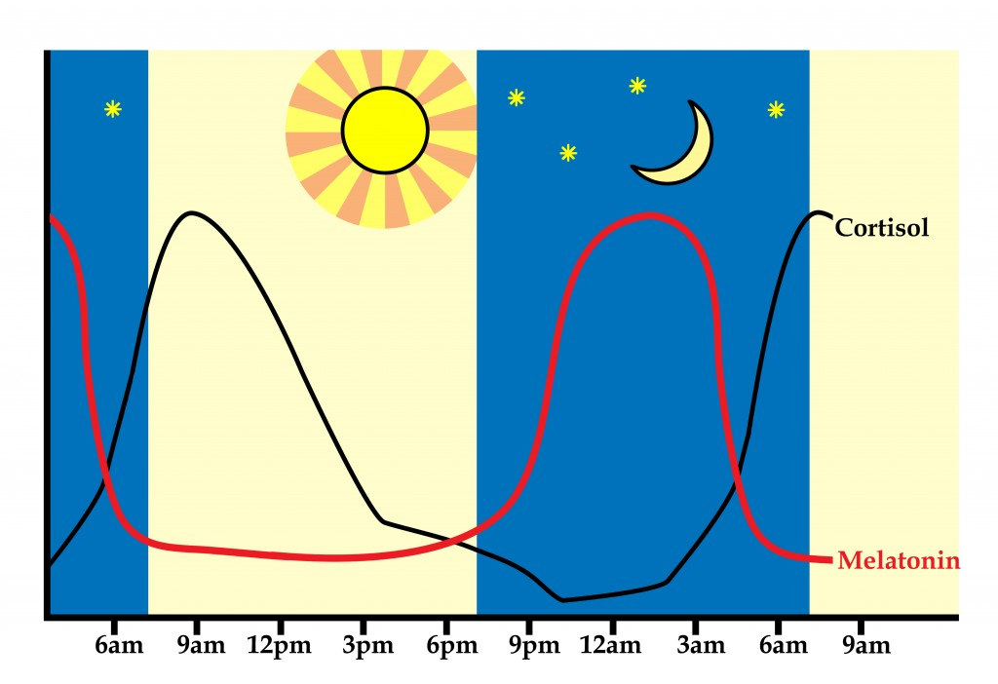
Cirkadiánní produkce melatoninu
Petko Mashkov, Jun 2017

Slide 8
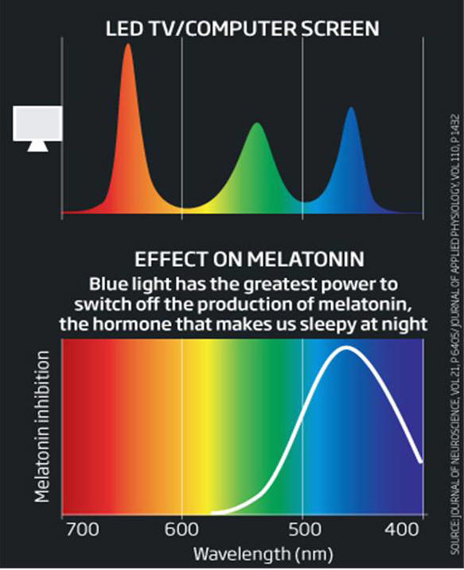
Modré světlo: nejúčinnější disruptor melatoninu.
The pepper persp.

Slide 9
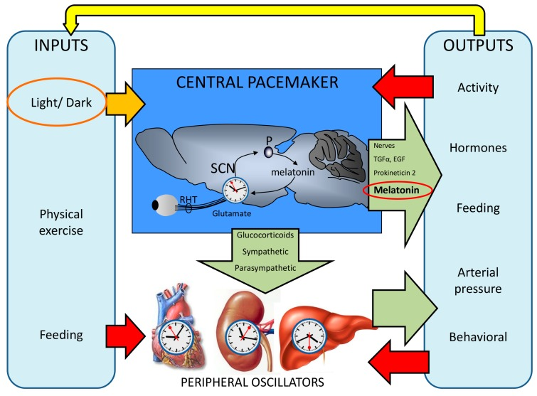
Úloha světla při synchronizaci biorytmů člověka
Bonmati-Carrion MA et al., 2014

Slide 10
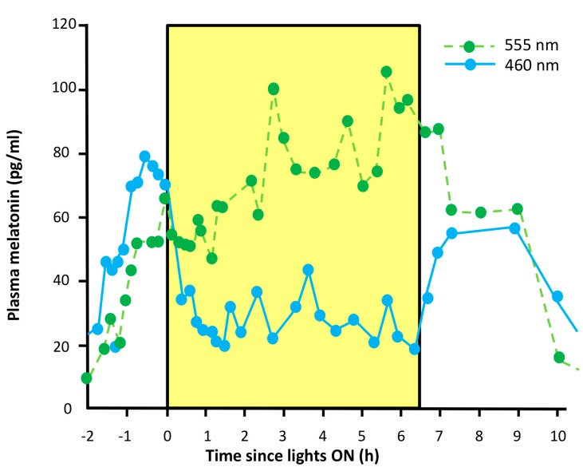
Experimentální vliv 6,5 hodinové expozice světlu dvou vlnových délek u slepého muže Bonmati-Carrion MA, Arguelles-Prieto R, Martinez-Madrid MJ, Reiter R, Hardeland R, Rol MA, Madrid JA. Protecting the melatonin rhythm through circadian healthy light exposure. Int J Mol Sci. 2014 Dec 17;15(12):23448-500. doi: 10.3390/ijms151223448.

Slide 11
Světlo a melatonin
Hormon epifýzy, produkt acetylace serotoninu, vzniká při sníženém množství světla, navozuje rytmus spánku.
  5 % populace udává, že v ložnici pociťuje nadměrné množství světla rušícího spánek, 20 % populace uvádí jako ochranu před světlem nutnost zatemňování ložnice.
  Epidemiologické důkazy svědčí pro zvýšené riziko rakoviny prsu a pro zvýšené riziko leukémie u dětí narozených exponovaným ženám (výzkumný soubor: letové průvodkyně). Další epidemiologické důkazy naznačují souvislost s rozvojem diabetu mellitu a obezity.

Slide 12
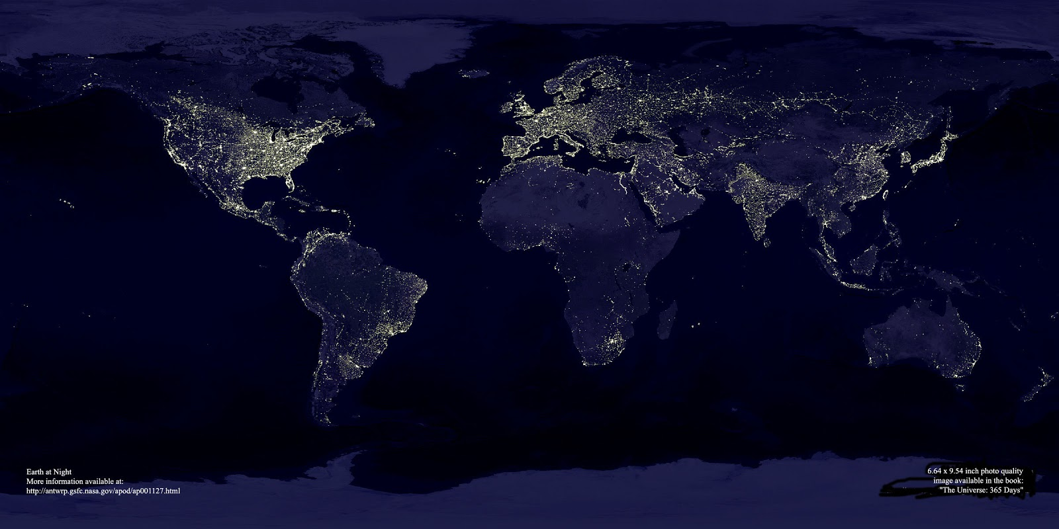
Light at Night
Též: www.lightpollutionmap.info
Notes:
Light pollution map

Slide 13
Zdroje světla
Přirozené
  Sluneční záření: přímé oslunění (s nebezpečím oslněním), oblohové světlo
  Vesmírné objekty
  Blesk, plamen
Umělé
  Teplotní zdroje
    Edisonova žárovka: elektricky žhavené vlákno wolframu ve vakuu, není energetický úsporná, ale poskytuje spojité spektrum světla
    Halogenová žárovka: žhavení vlákna v plynu halového prvku (brom, jód), emise i UV
  Výbojky: sodíkové, rtuťové. Nespojité spektrum, emise i UV záření
  Elektroluminiscence polovodičů: LED (Light Emiting Diode). čárové spektrum záření

Slide 14
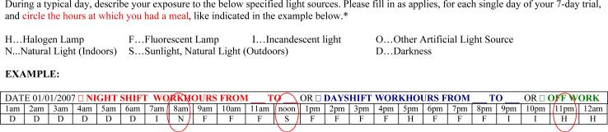
Harvard Light Exposure Assessment questionnaire (Bajaj et al., 2011)

Slide 15
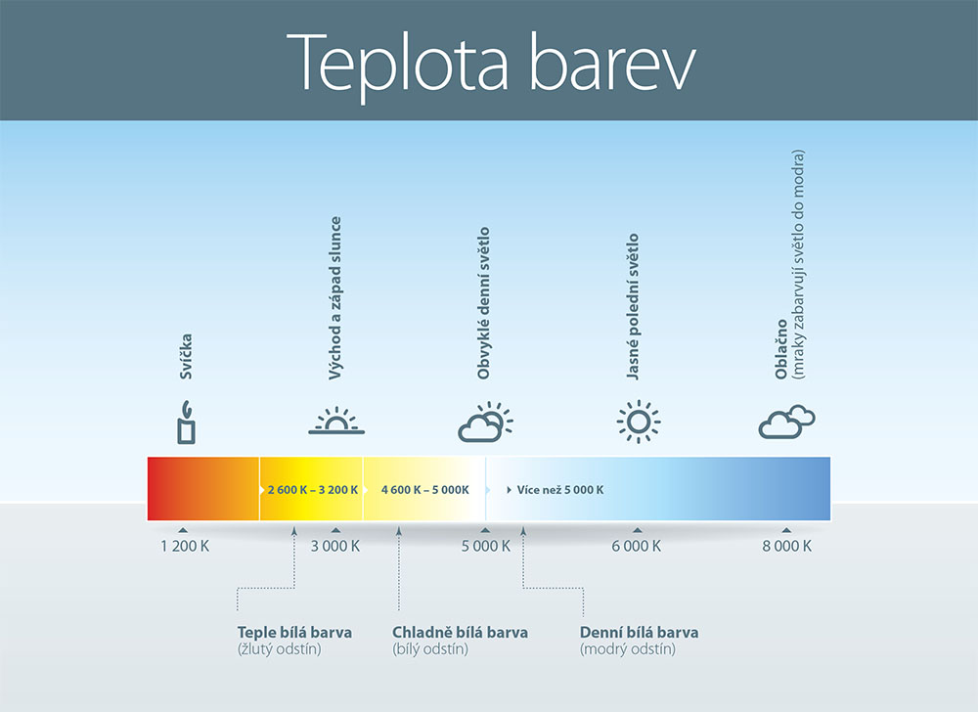
Chromatičnost zdroje světla
Teplota, která odpovídá teplotě absolutně černého tělesa, vyzařujícího světlo stejného spektrálního složení (K)
Svět-svítidel.cz
Notes:
Chromatičnost běžné žárovky v prodeji 2700 K.

Slide 16
Potřeba světla
Fyziologická
  Světelná amplituda potřebná k optimální synchronizaci biorytům
Hygienická
  Minimální hygienické požadavky na osvětlení pobytových prostor a pracovišť
    Intenzita osvětlenosti (v luxech)
    Činitel denní osvětlenosti: poměr intenzity osvětlenosti posuzované roviny a venkovní srovnávací roviny za rovnoměrně zataženého dne (v %)
Psychologická
  Zajištění vizuální kontaktu s okolím (rozpoznání denní doby)

Slide 17
Technika osvětlování, minimální hygienické limity
Denní osvětlení přímým nebo rozptýleným slunečním světlem
  Prioritně v místech s trvalým pobytem osob
Hygienické limity dle NV 361/2007 Sb.
 | Činitel denní osvětlenosti | Minimální osvětlenost při použití osvětlovací soustavy
Pracoviště s denním nebo kombinovaným osvětlením, na němž je vykonávaná trvalá práce | Minimální 1,5 % Průměrný 3 % | 200 lux
Pracoviště se sdruženým osvětlením, na němž je vykonávaná trvalá práce | Minimální 0,5 % Průměrný 1 % | 200 lux
Pracoviště s umělým osvětlením | Neuplatňuje se | 300 lux
Notes:
Halogenové žárovky: zahřívání plynu
SBS – Sick Buliding Syndrome

Slide 18
Potřeba osvětlenosti v závislosti na náročnosti zrakového úkolu
Náročnost zrakového úkolu (příklad) | Činitel denní osvětlenosti (minimální hodnota) | Doporučená minimální osvětlenost při použití osvětlovací soustavy
Velmi vysoká (operační sály) | 5,0 % | 750 lx, místní přisvětlení až 100.000 lx
Vysoká (laboratoře, vyšetřovny) | 3,5 % | 500 lx se směrovým místním přisvětlením dle potřeby
Středně vysoká (kanceláře, učebny, lůžkový pokoj) | 1,5 % | 300 lx
Méně vysoká (společenské prostory, auly, jídelny) | 1,0 % | 200 lx
Nízká (chodby, komunikační prostory) | 0,7 % | 100 lx

Slide 19
Závěr
Světlo hraje nezastupitelnou roli v procesu vnímání okolního světa i v regulaci vnitřních pochodů
Jako osvětlení rozumíme způsob „přivedení“ světla na místo pobytu člověka.
Nároky na denní osvětlení jsou překvapivě nízké, ale zásadní pro ergonomii i psychickou pohodu lidí.
Nadměrné svícení škodí životnímu prostředí i zdraví.

